Slide 1
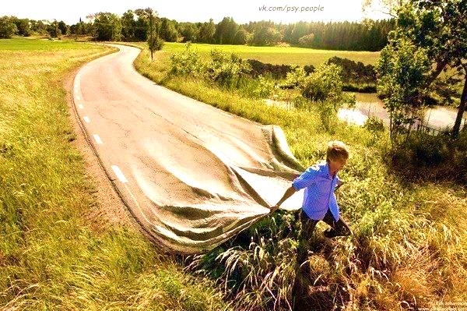
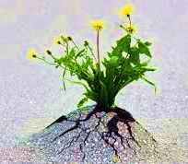
Як мотивувати себе?
🤓 Людина так влаштована, що не може працювати постійно в одному режимі.
😩 Періодично відбувається занепад сил, опускаються руки і зовсім не хочеться нічого робити.
😉 У цей момент важливо себе підбадьорити і мотивувати, щоб повернутися у стрій.

Slide 2
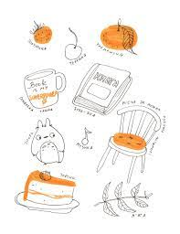
Як це зробити правильно та ефективно ???
Займіться тим, що вам подобається.
✅ Коли мотивація на 0% — складно просто встати і приступити до виконання
будь-якої роботи, тому, щоб запустити когнітивні процеси, почніть з розминання. Саме таким розминанням може стати виконання справ, які приносять вам задоволення.
✅ Ці дії покращать настрій і допоможуть повернути натхнення, в результаті у вас з'явиться більше сил на виконання робочих завдань.
Згадайте про свої сильні якості та сторони.
📌 Сумнів у собі та своїх можливостях — часта причина втрати сил і небажання щось робити.
📌 Нагадуйте собі про свої досягнення та переваги. Похваліть себе за навички, які у вас добре розвинені, та почніть діяти.
Святкуйте дуже маленькі перемоги.
📌 Це допоможе створити позитивні навички. Не обов'язково щоразу купувати торт. Достатньо просто відзначити, що трапилося щось хороше.

Slide 3
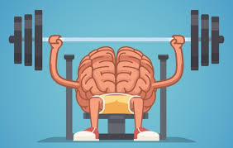
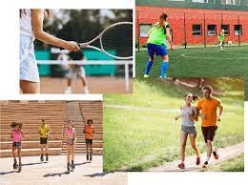
Зосередьтеся на вирішенні проблеми.
✅ Тут важлива концентрація не на самій проблемі, а саме на її вирішенні.
Продумайте усі можливі варіанти.
Слідкуйте за своїм здоров'ям.
📌 Погане самопочуття сильно відволікає від роботи та знижує рівень продуктивності.
📌 Займайтеся танцями, спортом, бувайте на свіжому повітрі.
Робіть те, що любите та чим можна заробляти.
📌 Успіх у будь-якій справі ґрунтується на поєднанні пристрасті та досвіду. Але будьте обережні.
Переконайтеся, що зможете заробляти на результатах цієї діяльності.
📌 Далеко не все, що нам подобається, може приносити реальний дохід, що рано чи пізно призведе до вигоряння.

